Slide 1
ISPARTA UYGULAMALI BİLİMLER ÜNİVERSİTESİ TEKNOLOJİ FAKÜLTESİ ELEKTRİK-ELEKTRONİK MÜHENDİSLİĞİ BÖLÜMÜ
BİTİRME TEZİ BAŞLIĞI
Ad:
Soyad:
Numara:
Danışman:
BİTİRME TEZİ SUNUMU
20.. – 20.. EĞİTİM-ÖĞRETİM YILI BAHAR YY

Slide 2
İÇİNDEKİLER
1.Giriş
2.Amaç
3.Yöntem
4.Kullanılan Malzemeler
4.1.BLDC Motor
4.2.Electronic Speed Controller (ESC)
4.3.PIC18F4550
4.4.PIC16F84A
4.5.H21A1 Optointerrupter
4.6.LCD Display
5.Blok Şeması
6.Arayüz
7.Sonuç
8.Kaynakça

Slide 3
1. GİRİŞ
Bu tez çalışmasında eğitim amaçlı BLDC motor hızının PID kontrolü, PC programı aracılığıyla yapıldı. İstenilen (belirli aralıklarda) motor devir bilgisi, PC programından kontrol kartına gönderilir ve motor devri gönderilen devir bilgisine ulaşana kadar hızlanır ve o devirde sabit kalır. Motor çalışması esnasında daha düşük bir devir bilgisi gönderilirse motor yavaşlayarak gönderilen devire ulaşır ve yine sabit kalır. Böylece kapalı çevrim kontrol oluşur.
BLDC motor çalışma prensibi, mikrodenetleyici çalışma prensibi ve kontrolü, PC programı yazma ve bağlı olan cihazlarla haberleşmesinin sağlanması, kapalı çevrim kontrol sisteminin yapısı, sürücü kartı olan güç kontrol devresi hakkında bilgi edilinildi.
Böylece motorun hız kontrolü PC arayüz kontrollü yapılarak eğitim amaçlı, motorun çalışması ve kontrolü gösterilebilecek.

Slide 4
2. AMAÇ
Fırçasız DC (BLDC) motorların parçalarının, çalışma mantığının, kullanıldığı yerlerin öğrenilmesi.
Fırçasız DC motorun çalışma şeklinin gözlemlenmesi.
Fırçasız DC motor kontrolü hakkında bilgi edinilmesi ve uygulamasının yapılması
Motor devir okuma ve hesaplama işleminin öğrenilmesi
Mikrodenetleyici programlama ve kontrol sistemi oluşturulması
Bilgisayar arayüz yapımı ve arayüz ile mikrodenetleyici haberleşmesi ve kontrolü
Eğitimde örnek uygulama olarak gösterilmesi

Slide 5
3. YÖNTEM
Elektronik hız kontrolörü ile motor çalıştırma
Mikrodenetleyiciler arası kontrol
Harici devre elemanları ile mikrodenetleyiciye ve bilgisayara bilgi gönderimi
Mikrodenetleyici ile sürücünün PID kontrolü
Bilgisayar arayüzü ile mikrodenetleyici haberleşmesi ve kontrolü

Slide 6
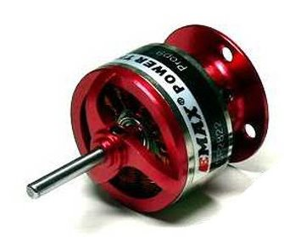
4. KULLANILAN MALZEMELER
4.1. BLDC Motor
Statoru içte ve rotoru dışta (outrunner) fırçasız DC motordur. Max.5500 rpm, 11.1 V . Max rpm’de 18,5A
Şekil 1. BLDC Motor

Slide 7
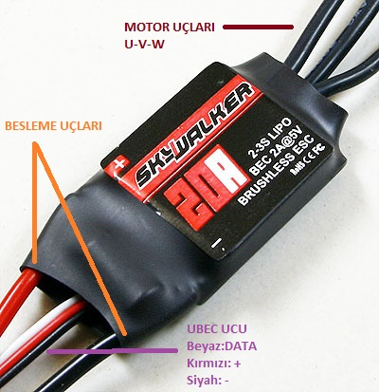
4.2. Motor Sürücü (ESC-Electronic Speed Controller)
Motorun hızının ve dönüş yönünün kontrolünü, dahilinde bulunan soketteki veri ucuna gönderilen sinyaller vasıtasıyla yapan elektronik kittir. İçerisinde motor sürücü entegre, motor sürücü yarıiletken kontrol devresi, motor konum algılayıcı devre ve diğer fonksiyonel (aşırı akım koruma, ters gerilim koruma, ısınma koruma) devreler bulunur
Şekil 2. Motor Sürücü Devresi

Slide 8
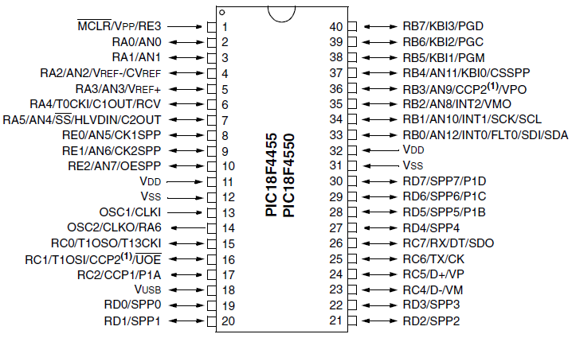
4.3. Microchip PIC18F4550
18F4550 entegresinin en öne çıkan özelliği USB haberleşme portunun olmasıdır. Projede bu entegrenin kullanılmasının sebebi hem USB portunun olması hem de yeterli miktarda zamanlayıcı (timer), kesme (interrupt) ve giriş çıkış portu olmasıdır.
USB’den gelen kontrol sinyallerine göre ESC’yi sürmesi için PIC16F84A’ya kontrol sinyali gönderir.
LCD sürme işlemini yapar ve devir bilgisini okuyup işler.
Şekil 3. PIC18F4550

Slide 9
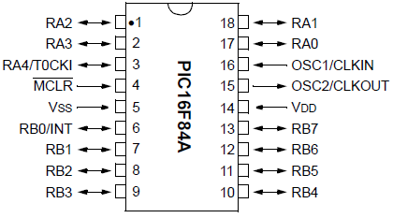
4.4. Microchip PIC16F84A
116F84A entegresi basit bir PIC entegresidir. Projede basit giriş çıkış kontrollerini yapması için kullanılmıştır.
PIC18F4550’ den gelen kontrol sinyallerine göre ESC’yi sürmesi için belirlenen sinyalleri gönderir.
Şekil 4. PIC16F84A

Slide 10
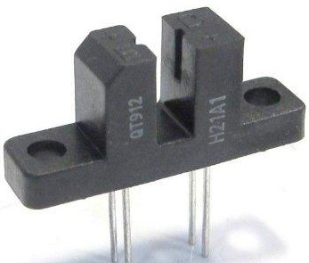
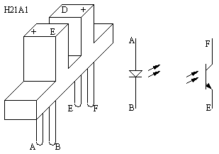
4.5. H21A1 Optointerrupter
Optik kesici olarak ya da optokuplör olarak da geçer. Bir verici IR-LED ve karşısında bir alıcı IR-Foto Diyot bulunur. Araları boşluktur. Bu boşluğa ışık geçirmeyen cisim konulduğunda alıcı ve verici ışın akışı kesilir. Genellikle devir saydırma devrelerinde kullanılır.
Şekil 5. H21A1 Kılıf
Şekil 6. H21A1 Uçları

Slide 11
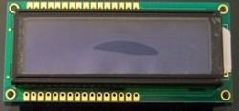
4.6. LCD Display
Projede sistem durumunu, ayarlanan devir bilgisinin gösterimi ve motodan okunan devir bilgisinin gösterimi amacıyla kullanılmıştır.
Şekil 7. LCD Display

Slide 12
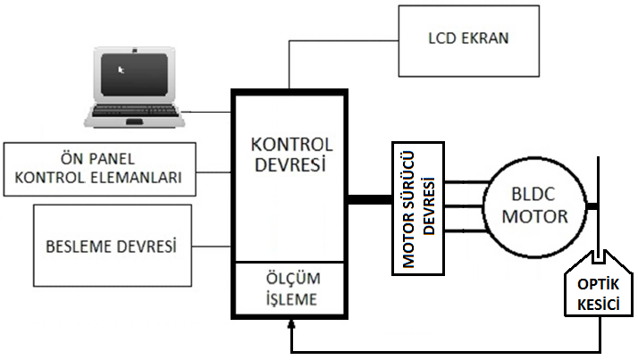
5. BLOK ŞEMASI
Projede sistem durumunu, ayarlanan devir bilgisinin gösterimi ve motordan okunan devir bilgisinin gösterimi amacıyla kullanılmıştır.
Şekil 8. Sistem Blok Şeması

Slide 13
6. ARAYÜZ
Şekil 9. Arayüz

Slide 14
7. SONUÇ
Sonuç olarak; bilgisayar arayüzü ile mikrodenetleyiciyi, mikrodenetleyici ile ESC’yi ve ESC ile de motorun hızı kapalı çevrim (PID kontrol) ile arttırılıp azaltıldı. Motor deviri H21A1 optointerrupter ile okunup mikrodenetleyici ile işlenerek hem bilgisayar arayüzünde, hem LDC’de görünmesi sağlandı ve bilgisayardan gelen devir ayar bilgisi de yine mikrodenetleyici ile işlenip ölçülen devir karşılaştırıldı. Karşılaştırma sonucunda motor deviri, ayarlanan devirden küçük ise motor hızı yavaş yavaş arttırıldı ve ayarlanan devir yakalanmaya çalışıldı. Karşılaştırma sonucunda motor deviri, ayarlanan deviri geçmiş ise yani fazla hızlanmış ise motor hızı yavaş yavaş düşürülür ve yine ayarlanan devir değeri yakalanmaya çalışılır.

Slide 15
8. KAYNAKÇA
Anonim (2022b). Basics Of Uart Cominication. https://www.circuitbasics.com (Son erişim tarihi 15.12.2021)
Bozdoğan, Z. (2015). Nesnelerin İnterneti İçin Mimari Tasarım. (Yüksek Lisans Tezi, Düzce Üniversitesi Fen Bilimleri Enstitüsü)
Lin C.-C., Gonzalez P., Cheng M.-Y., Luo G.-Y., and Kao T.-Y., “Vision based bject grasping of industrial manipulator”, International Conference on Advanced Robotics and Intelligent Systems, Taipei, 978-1-5090-5102-1/16 IEEE (2016).
Taryudi and Wang M.-S., “3D object pose estimation using stereo vision for object manipulation system”, International Conference on Applied System Innovation, 1532-1535 (2017).

Slide 16
DİNLEDİĞİNİZ İÇİN TEŞEKKÜRLER…

